Slide 1
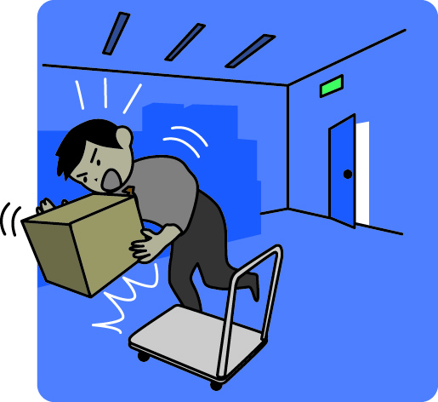
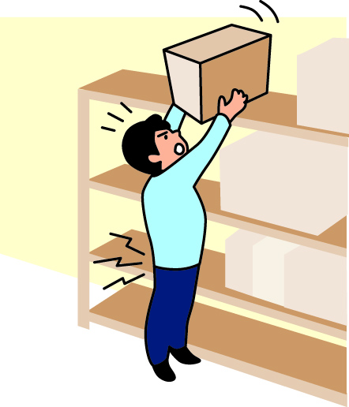
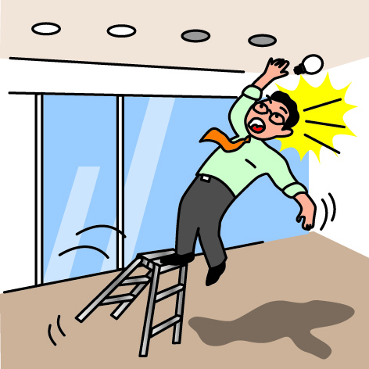
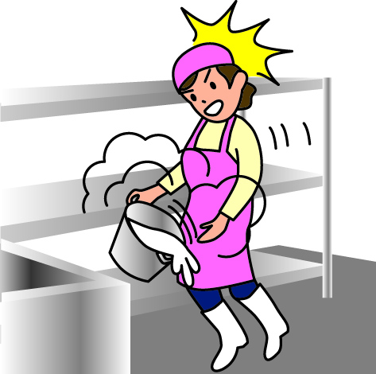

第３次産業で働く皆さまへ
安全で安心な職場をつくるために
労働災害のうち、４日以上仕事を休まなければならない災害は、年間12万件近くもあり、このうち、4割以上の災害は、小売業・社会福祉施設・飲食店などの「第３次産業」で発生しています。
このため、厚生労働省は、第３次産業の職場への安全の担当者の配置と職場での安全活動の活性化を促進しています。
職場でこのようなことはありませんでしたか？？＜労働災害の例＞
転倒 | 急いでいるときや、両手で荷物を抱えているときなどに、 放置された荷物や台車につまずく、濡れた床で滑る など
 | 倉庫に電気をつけずに入ったとき、放置された台車に足がひっかかり、転倒した。 （62歳、休業１か月） | 介護施設内を歩いていたとき、電源コードが足にひっかかり、転倒した。 （63歳、休業２か月） | キッチンを歩いていたとき、マットが滑り、転倒した。 （43歳、休業２か月）
急な動き・ 無理な動き | 重いものを無理な姿勢で持ち上げたり、移動させたりするときなどに、 ぎっくり腰や、筋を痛める、くじく など
 | 棚から重い荷物を下ろすとき、背伸びして無理な体勢で受け止めて、腰をひねった。 （34歳、休業３か月） | トイレ介助で、利用者を持ち上げたら、腰を痛めた。 （36歳、休業１か月） | フライヤーの油交換作業のため、油の入った一斗缶を持ち上げたところ、腰を痛めた。 （54歳、休業２か月）
墜落・転落 | 脚立や、はしごなどの上でバランスを崩す、階段で足が滑る など
 | 脚立に乗り電球を交換中、バランスを崩し、脚立から落下した。 （32歳、休業１か月） | テーブルに乗り、飾り付けをしていたとき、バランスを崩し、転落した。 （66歳、休業２か月） | 商品を運ぶ作業をしていたとき、階段で足を滑らせ、転落した。 （18歳、休業３週間）
その他 | 「交通事故にあった」、「通路でぶつかった」、「ドアに手を挟まれた」、 「刃物で手を切った」、「やけどをした」 など
 | 鍋の湯を捨てようとしたとき、手が滑って鍋を落としてしまい、長靴の中に湯が入ってやけどした。 （19歳、休業３か月） | スイングドアを通るとき、慌てて台車を引いたため、台車に足をぶつけた。 （47歳、休業１か月） | まな板を拭いていたとき、まな板に放置していた刃物で手を切った。 （19歳、休業１か月）
厚生労働省・都道府県労働局・労働基準監督署
(H26.8)

Slide 2
労働災害の発生状況と原因
第３次産業では、年間約50,000人以上の人が労働災害で４日以上にわたり仕事を休んでいます。
（人）
第３次産業では、
・「転倒」
・「急な動き・無理な動き」
・「墜落・転落」
・「交通事故（道路）」
が多く、これらが原因で、全体の約７割の災害が起きています。
他にも、割れた食器や包丁などで切ってしまう「切れ」や、熱いものに触ってしまったり、お湯をかけてしまったりする「やけど」などもあります。
その他
31％
転倒
31%
交通事故
（道路）
10%
墜落・
転落
12%
急な動き・
無理な動き
16%
(出典:労働者死傷病報告)
労働災害が起こるとどうなるのでしょうか??
従業員にとって、安全で安心な職場をつくることは、利用者へのサービスの質の向上にもなります。
一方、労働災害の原因を放置したままだと、安全で安心に作業をすることができなくて、作業効率が低下することもあります。
労働災害で仕事を休む人がいると、急に、代わりの人を見つけたり、シフトの変更などをしないといけなくなり、他の人にも負担がかかってしまいます。
労働災害を防ぐためにどのようなことをすればよいのでしょうか??
労働災害を防ぐためには、
・「職場に潜んでいる危険」などを見つける
・「危険な箇所」などを知らせる
・「脚立や台車」などの使い方を学ぶ
などの「安全活動」をします。
安全活動は、経営者や責任者の責務であるとともに、従業員も全員参加することが重要です。

Slide 3
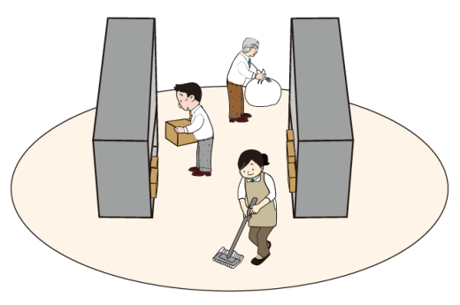
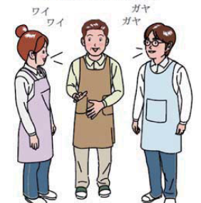
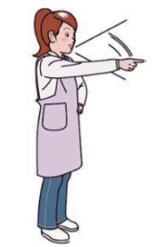
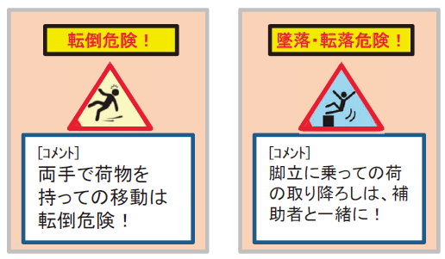
主な安全活動の内容
４Ｓ活動 ＝ 災害の原因を取り除く
◆４Sとは「整理」、「整頓」、「清掃」、「清潔」のことで、これらを日常的な活動として行うのが４Ｓ活動です。
◆４S活動は、労働災害の防止だけではなく、作業のしやすさ、作業の効率化も期待できます。
◆お客様の目に触れにくいバックヤードも整頓を忘れな いようにしましょう。
◆荷物やゴミなど、物が散らかっている職場や、水や油で床が滑りやすい職場は、災害の危険が高くなります。
かたづけ！
分別！
床ふき！
お掃除！
ＫＹ活動 ＝ 潜んでいる危険を見つける
◆ＫＹとは「危険（K）・予知（Ｙ）」の
ことです。
ＫＹ活動は、業務を開始する前に職場で「その作業では、どんな危険が潜んでいるか」を話し合い、「これは危ない」というポイントは対策を決め、作業のときは、一人ひとりが「指差し呼称」をして行動確認します。
◆「うっかり」、「勘違い」、「思い込み」などは安全ではない行動を招き、災害の原因となります。
重いもの、
作業姿勢、ヨシ！
危険の「見える化」＝ 危険を周知する
◆危険の「見える化」は、職場の危険を可視化
（＝見える化）し、従業員全員で共有することです。
KY活動で見つけた危険のポイントに、ステッカーなどを貼りつけることで、注意を喚起します。
◆墜落や衝突などのおそれのある箇所が分かっていれば、
慎重に行動することができます。
安全教育・研修 ＝ 正しい作業方法を学ぶ
◆「脚立の正しい使い方」、「腰痛を防ぐ方法」、「器具の正しい操作方法」などを知っていれば、労働災害を防ぐことができます。
◆教育・研修では、「どんな災害が起こっているか」、「どうしたら災害は防げるか」、「正しい
作業手順（マニュアル）」はどのような内容かなどを従業員に伝え、教えます。
◆朝礼など皆が集まる機会を捉えて教育・研修を行う方法もあります。
特に、はじめて職場に就いた従業員には雇い入れ時に安全教育を行う必要があります。
安全意識の啓発 ＝ 全員参加
◆安全活動は、経営者や責任者の責務であるとともに、正社員、パート、アルバイト、派遣にかかわらず、従業員も全員参加することが重要です。
◆従業員一人ひとりの安全意識を高めるために、朝礼などの場を活用したトップの｢安全で安心な職場づくり｣の表明や、チラシ などによる周知などが効果的です。

Slide 4

安全活動をするためにはどうすればよいのでしょうか??
労働安全衛生法施行令第２条第３号に掲げる業種における安全推進者の配置等に係るガイドライン
＜安全推進者を配置しましょう＞
安全活動は、「誰かがしてくれる」では、
労働災害の防止に効果のある活動はできません。
そこで、「安全の担当者」＝「安全推進者」を
配置しましょう。
安全活動を推進するためには旗振り役が必要です
＜安全推進者を配置するときのポイント＞
◆安全推進者は、事業場ごとに１人以上配置します。
（一定区域内の複数の事業場に、１人の安全推進者を配置することもできます。）
◆安全推進者を配置したときは、名前を作業場に掲示して、周知します。
◆事業主は、安全推進者が活動しやすいように、必要な権限を与えて、能力向上にも配意します。
＜安全推進者の活動内容＞
①職場環境と作業方法の改善に関すること
例：職場内の整理整頓（４S活動）の推進、床の凹凸面の解消など職場内の危険箇所の改善、刃物や台車など道具の安全な使用に関するマニュアルの整備 など
②労働者の安全意識の啓発と安全教育に関すること
例：朝礼などの場を活用した労働災害防止の意義の周知・啓発、荷物の運搬などの作業での安全な作業手順についての教育・研修の実施 など
職場の安全活動については、厚生労働省ホームページをご覧いただくか、最寄りの都道府県労働局、労働基準
監督署の方にお問い合わせ下さい。
＜ホームページ＞
安全・衛生に関する主な制度・施策紹介
安全衛生関係のパンフレット一覧
＜パンフレット＞
｢労働者の安全と衛生の確保について｣
｢安全な店舗づくりの進め方～4S活動で転倒・転落災害を防ぎましょう～｣
｢社会福祉施設における労働災害防止のために～腰痛対策・４S活動・KY活動～ ｣
http://www.mhlw.go.jp/new-info/kobetu/roudou/gyousei/anzen/111202-1.html
｢小売業、社会福祉施設における危険の「見える化」ツール（危険の見える化関係） ｣
安全・衛生
検 索
安全 パンフ
検 索
安全と衛生の確保
検 索
安全 店舗4S
検 索
安全衛生 見える化 小売業
検 索

